Slide 1
Accelerare la transizione ecologia dei territori
Lecce, 19 ottobre 2022

Slide 2
CDP e le linee guida del Piano Strategico 2022-2024
Le soluzioni di efficientamento energetico per la PA
Agenda
Focus Infrastrutture
Focus Renovit e GreenIT
Modello di servizio e presidio territoriale

Slide 3
Linee guida del Piano Strategico 2022-2024
A partire dai macro-trend…
…sono stati individuati 10 Campi di Intervento per CDP…
…in linea con SDGs e missioni del PNRR
1
Transizione energetica
Transizione energetica e sviluppo di tecnologie pulite
Economia circolare, efficienza energetica e riqualificazione urbana in chiave smart / clean
Tutela dei beni comuni globali: risorse idriche, foreste e biodiversità
Cambiamento climatico e tutela dell’ecosistema
2
Economia circolare
3
Salvaguardia del territorio
Crescita inclusiva
e sostenibile
4
Infrastrutture sociali
Sustainable Development Goals (SDGs) dell’Agenda 2030 per lo Sviluppo Sostenibile
Missioni del Piano Nazionale di Ripresa e Resilienza (PNRR)
5
Mercato dei capitali
Digitalizzazione e innovazione
6 Digitalizzazione
Digitalizzazione, innovazione, competitività, cultura e turismo
7 Innovazione tecnologica
Rivoluzione verde e transizione ecologica
Infrastrutture per una mobilità sostenibile
8
Sostegno alle filiere strategiche
Istruzione e ricerca
Ripensamento delle catene del valore
9
Cooperazione internazionale
Inclusione e coesione
10 Trasporto / nodi logistici
Salute
3

Slide 4
CDP e le linee guida del Piano Strategico 2022-2024
Le soluzioni di efficientamento energetico per la PA
Agenda
Focus Infrastrutture
Focus Renovit e GreenIT
Modello di servizio e presidio territoriale

Slide 5
Le soluzioni di efficientamento energetico per la PA
Imprese
Fondo Rotativo Progettualità Prestito Progettualità PNRR/FNC
Prestito investimenti Conto Termico
ideali per la copertura delle spese di investimento relative agli incarichi professionali esterni per la realizzazione di una più fasi progettuali
Ideale per accelerare la realizzazione degli interventi di efficientamento energetico destinatari degli incentivi del Conto Termico disposti dal Gestore dei Servizi Energetici (GSE)
Fondo Kyoto
Prestito Ordinario Prestito Flessibile
Ideale per finanziamenti agevolati finalizzati all'efficientamento energetico e idrico degli immobili pubblici destinati all’istruzione scolastica, e per gli edifici pubblici dell’alta formazione artistica, musicale e coreutica, gli impianti sportivi e le strutture sanitarie
Ideali per qualsiasi spesa di investimento sia a breve che lungo termine, tra cui quelle relative a interventi di efficienza energetica

Slide 6
Fondo Rotativo Progettualità
Sono anticipate le spese di investimento necessarie per la redazione delle valutazioni di impatto ambientale e dei documenti componenti tutti i livelli progettuali previsti dalla normativa vigente (tra cui le diagnosi energetiche necessarie alla richiesta dell’incentivo Conto Termico erogato dal GSE)
Caratteristiche
Beneficiari: Comuni, Città metropolitane e Province, Regioni e Province Autonome
Oggetto: Spese di investimento per la redazione di: VIA, diagnosi energetiche, documentazione relativa a qualsiasi livello progettuale. Utilizzabile anche per spese di progettazione di più investimenti funzionalmente collegati
Tasso d’interesse: interessi a carico del bilancio dello stato
Durata: entro 3 anni dalla prima erogazione da parte degli enti beneficiari
Come richiederlo: Domanda online sul Portale Enti Locali e PA

Slide 7
Prestito Progettualità PNRR/FNC
Sono anticipate le spese finalizzate alla predisposizione della documentazione progettuale relativa agli investimenti inseriti nel Piano Nazionale di Ripresa e Resilienza o nel Fondo Nazionale Complementare
Caratteristiche
Beneficiari: Comuni, Città Metropolitane e Province, soggetti attuatori di investimenti inseriti nel PNRR e nel FNC, che hanno fatto richiesta o sono già assegnatari dei fondi PNRR/FNC
Oggetto: Spese di investimento per la predisposizione della documentazione progettuale relativa agli investimenti inseriti nel PNRR o nel FNC, a partire da un importo minimo di € 2.500,00.
Preammortamento: o Il pre-ammortamento decorre dalla data di perfezionamento del contratto
e si conclude il 31 dicembre dell’anno solare successivo alla data di stipula.
Ammortamento: Rate semestrali, metodo italiano (quote capitali costanti). L’ammortamento del Prestito Progettualità PNRR/FNC ha durata di cinque anni.
Rimborso Anticipato: Le somme erogate dovranno essere rimborsate obbligatoriamente al momento dell’incasso del Contributo, ma senza alcun onere aggiuntivo.
Come richiederlo: Domanda online sul Portale Enti Locali e PA
7

Slide 8
Prestito investimenti Conto Termico 1/2
Agevoliamo la realizzazione degli interventi di efficientamento energetico destinatari degli incentivi del Conto Termico disposti dal Gestore dei Servizi Energetici (GSE)
Caratteristiche
Beneficiari: Comuni, Province e Città Metropolitane
Oggetto: Spese di investimento che beneficiano dell’incentivo del Conto Termico, mediante il meccanismo cd. “A prenotazione”, non appaltati alla data di richiesta del contributo
Preammortamento: Dalla data di stipula del contratto fino al termine del primo, secondo, terzo o quarto anno solare successivo. Tasso d’Interesse variabile (Spread unico + Parametro Euribor)
Ammortamento: Rate semestrali, metodo italiano (quote capitali costanti). Opzione anticipo inizio ammortamento al completamento dell’opera. Tasso d’Interesse variabile o fisso a scelta dell’Ente
Rimborso Anticipato: Totale o parziale
Come richiederlo: Domanda online sul Portale Enti Locali e PA
8

Slide 9
Prestito investimenti Conto Termico 2/2
Diagnosi e progettazione
Esecuzione lavori
Rimborso finanziamento
Esigenza di efficientamento energetico del patrimonio immobiliare
Bando di gara, assegnazione
e avvio lavori
Erogazione saldo Conto Termico
Attribuzione
incarico professionale
Rimborso obbligatorio del PICT senza indennizzo (estinzione totale se utilizzato per anticipare solo risorse GSE)
Erogazione acconto Conto Termico (40%-50% incentivo)
Accettazione della
Prenotazione Incentivo (API)
Rimborso obbligatorio parziale del PICT senza indennizzo
Termine del periodo di utilizzo e inizio ammortamento del Prestito non ancora rimborsato
Acquisizione progetto definitivo
Accesso al PICT
Conclusione lavori
Fine ammortamento del Prestito
9

Slide 10
Fondo Kyoto
Concediamo finanziamenti agevolati, a valere su fondi statali, per interventi di efficientamento energetico di immobili destinati ad edilizia scolastica e sanitaria, nonché di impiantistica sportiva
Caratteristiche
Beneficiari: Soggetti pubblici e fondi immobiliari chiusi
Oggetto: Spese di investimento finalizzate all'efficientamento energetico e idrico degli immobili pubblici destinati all’istruzione scolastica - inclusi gli asili nido - all’istruzione universitaria, e per gli edifici pubblici dell’alta formazione artistica, musicale e coreutica, gli impianti sportivi e le strutture sanitarie
Tasso d’interesse: Tasso finanziario agevolato allo 0,25% nominale annuo per il finanziamento di interventi efficientamento energetico, idrico e adeguamento antisismico del patrimonio immobiliare
Durata: Massimo 20 anni
Finestra temporale: Il termine per la presentazione delle domande è fissato al 31 luglio 2022
Come richiederlo: Applicativo reso disponibile da Cdp
10

Slide 11
Prodotti finanziari tradizionali – Prestito ordinario e flessibile
La finalità del prestito ordinario e del prestito flessibile è quella di finanziare gli investimenti degli Enti Locali ai sensi della L.350/2003
Circolare di Riferimento
Finalità
Durata
Modalità di Utilizzo
N. 1280
Finanziamenti per investimenti degli enti locali ai sensi della L. 350/2003
Massimo 30 anni e commisurata alla vita utile dell’investimento
Somma concessa erogata in una o più soluzioni
Come richiederlo: Domanda online sul Portale Enti Locali e PA
11

Slide 12
CDP e le linee guida del Piano Strategico 2022-2024
Le soluzioni di efficientamento energetico per la PA
Agenda
Focus Infrastrutture
Focus Renovit e GreenIT
Modello di servizio e presidio territoriale

Slide 13
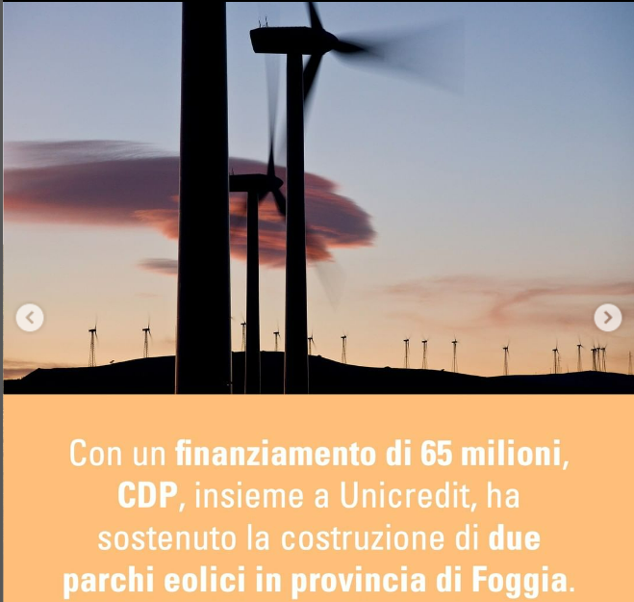
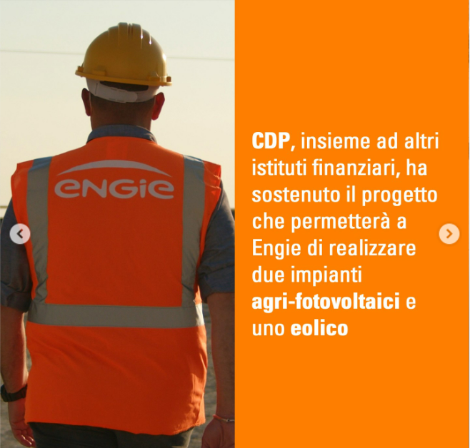
CDP Infrastrutture | Altri interventi Cdp a sostegno della transizione green
ALERION
ENGIE
Entro il 2050 più di un terzo dell'energia mondiale arriverà dal vento. n linea con il Piano Strategico che prevede forti investimenti in nuovi impianti verdi, CDP ha finanziato la costruzione di due parchi eolici in provincia di Foggia, con una potenza superiore ai 60 MW, che sono entrati in funzione a maggio scorso e potranno produrre potranno produrre a regime circa 175 GWh l’anno.
Riduzione di un terzo dei gas serra immessi nell’atmosfera, 30% di rinnovabili e 43% di efficienza energetica. In linea con gli obiettivi, fissati per l’Italia dal Piano per l'Energia e il Clima, CDP ha finanziato un impianto eolico e due impianti agro-fotovoltaici in Sicilia che grazie a una produzione complessiva di oltre 140 MW eviteranno l’immissione nell’atmosfera di quasi 140 mila tonnellate di CO2, pari al contributo di più di 7,5 milioni di alberi.

Slide 14
CDP e le linee guida del Piano Strategico 2022-2024
Le soluzioni di efficientamento energetico per la PA
Agenda
Focus Infrastrutture
Focus Renovit e GreenIT
Modello di servizio e presidio territoriale

Slide 15
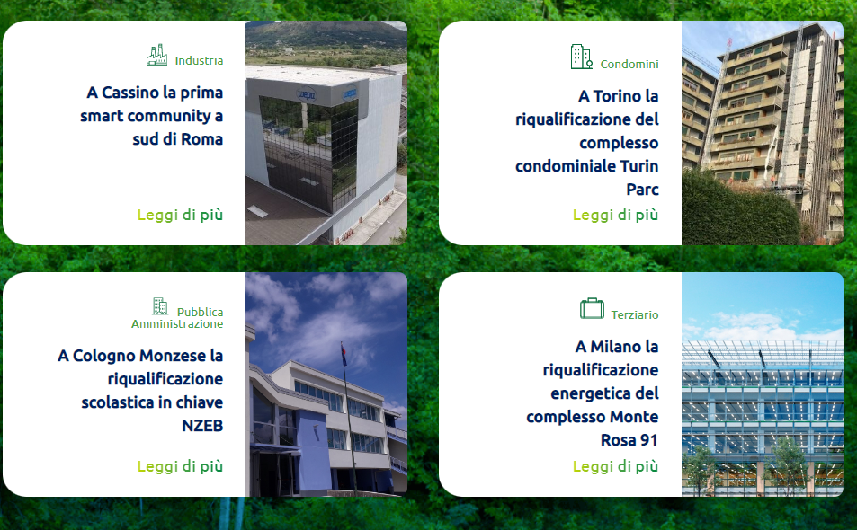
2_84
Overview Renovit
Overview
Struttura del gruppo
Renovit è la piattaforma italiana avviata da Snam e CDP Equity per promuovere l’efficienza energetica di aziende, condomini, terziario e pubblica amministrazione e favorire lo sviluppo sostenibile e la transizione energetica del Paese.
Gli Enti Pubblici di interesse sono scuole, uffici pubblici, impianti di pubblica illuminazione, aziende sanitarie ed ospedaliere, enti gestori del patrimonio residenziale pubblico (ERP), enti gestori del servizio idrico integrato.
Le procedure di intervento riguardano proposte di Partenariato Pubblico Privato (PPP) o attraverso la partecipazione in gare pubbliche.
100%
70%
30%
Portafoglio e progetti in fase di sviluppo
Eolico 110MW in operation in Puglia
acquisiti 4 parchi eolici da Fortore Energia
Fotovoltaico 65MW in sviluppo
acquisto di terreni in Sicilia e Sardegna per lo sviluppo di due impianti FV
Eolico offshore 750MW in sviluppo
accordo con CIP⁽²⁾ per la realizzazione di due parchi eolici offshore in Sicilia e Sardegna

Slide 16
2_84
Overview GreenIT
Overview
Struttura del gruppo
Eni e CDP Equity hanno costituito GreenIT («GIT») nel febbraio 2021, una JV per lo sviluppo, la costruzione e la gestione di impianti per la produzione di energia da fonti rinnovabili in Italia
GIT, partecipata al 51% da ENI Plenitude ed al 49% da CDP Equity, ha la finalità di produrre energia principalmente da impianti fotovoltaici ed eolici con l’obiettivo di raggiungere una capacità installata nel medio termine di almeno c. 700 MW
Sono previsti diversi filoni di intervento che includono: (i) lo sviluppo e la costruzione di impianti greenfield⁽¹⁾, (ii) il repowering di impianti a fine vita utile e (iii) la costruzione di progetti autorizzati
100%
100%
51%
49%
Portafoglio e progetti in fase di sviluppo
Eolico 110MW in operation in Puglia
acquisiti 4 parchi eolici da Fortore Energia
Fotovoltaico 65MW in sviluppo
acquisto di terreni in Sicilia e Sardegna per lo sviluppo di due impianti FV
Eolico offshore 750MW in sviluppo
accordo con CIP⁽²⁾ per la realizzazione di due parchi eolici offshore in Sicilia e Sardegna
Note: (1) Anche attraverso la valorizzazione del patrimonio immobiliare del Gruppo CDP e della Pubblica Amministrazione; (2) Copenhagen Infrastructure Partners.

Slide 17
CDP e le linee guida del Piano Strategico 2022-2024
Le soluzioni di efficientamento energetico per la PA
Agenda
Focus Infrastrutture
Focus Renovit e GreenIT
Modello di servizio e presidio territoriale

Slide 18
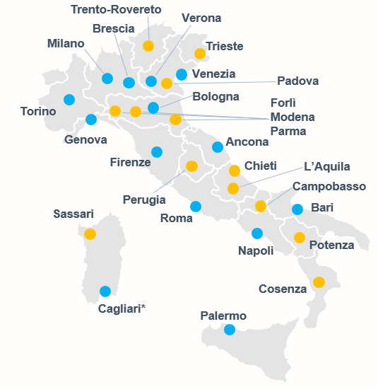
Modello di servizio per la copertura del territorio
Mappa dei presidi territoriali
Modello di servizio PA
Ufficio Territoriale
~ 8.000
ENTI
LOCALI
Spazio CDP
REGIONI E
PROVINCE AUTONOME
21
> 10.000
Enti pubblici non Territoriali (EPNT) e altri soggetti della PA
Gestione relazioni a cura dei Referenti PA con copertura territoriale proattiva, presso sedi e spazi Cdp
* Attualmente Spazio CDP; diventerà Ufficio territoriale
Assistenza del Contact Center PA: richieste di informazioni e di supporto tecnico delle controparti PA
14 Uffici territoriali
13 Spazi CDP

Slide 19
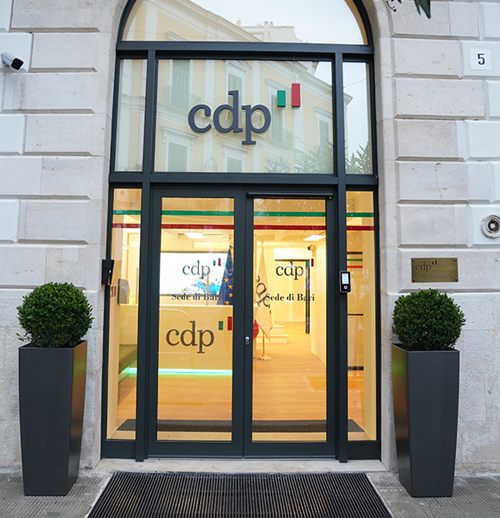
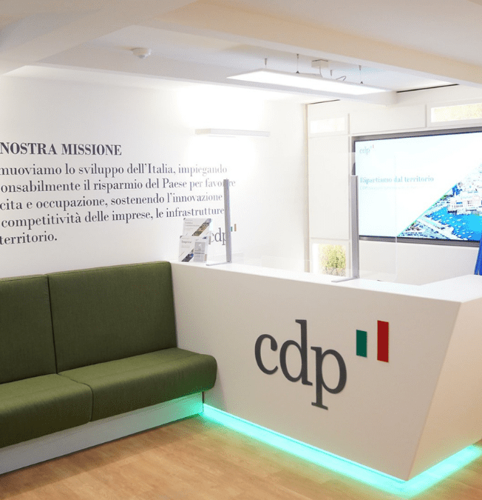
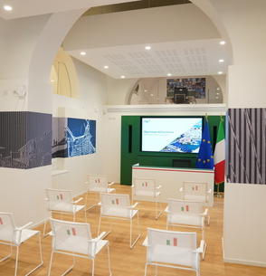
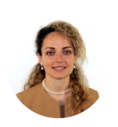
Ufficio CDP Bari L.go Nicola Nitti Valentini, 4 – tel. 080.8769939
Mariana
Liuzzi
Giovanna
Ladisa
Antonietta
Malatesta

Slide 20
Grazie!
Lecce, 19 ottobre 2022

Slide 21
Disclaimer
Il presente documento è stato redatto da Cassa depositi e prestiti S.p.A..
Tutti i dati citati nel presente documento sono pubblici e le informazioni ivi contenute e qualsiasi altra informazione orale o scritta resa disponibile durante la presentazione (le "Informazioni") si basano su piani, stime, proiezioni condotte da Cassa depositi e prestiti S.p.A..
I piani, le previsioni o le stime contenute nel documento sono formulate con esclusivo riferimento alla data di redazione del documento e non vi è alcuna garanzia che i futuri risultati o qualsiasi altro evento futuro saranno coerenti con i piani, le previsioni o stime qui riportate.
Tutte le informazioni contenute nel presente documento potranno, successivamente alla data di redazione del medesimo, essere oggetto di modifica o aggiornamento da parte di Cassa depositi e prestiti S.p.A., senza alcun obbligo da parte della stessa di comunicare tali modifiche o aggiornamenti a coloro ai quali tale documento sia stato in precedenza distribuito.
Il rating non è una raccomandazione ad acquistare, vendere o detenere titoli e può essere soggetto a revisione, sospensione, riduzione o ritiro in qualsiasi momento dalle agenzie di rating interessate. Il significato di ciascun rating deve essere analizzato indipendentemente da qualsiasi altro rating.
La presente pubblicazione viene fornita per meri fini di informazione e illustrazione, e a titolo meramente indicativo, non costituendo pertanto la stessa, in alcun modo, una proposta di conclusione di contratto, una sollecitazione all’acquisto o alla vendita di qualsiasi strumento finanziario o un servizio di consulenza, una futura strategia di business o commerciale di Cassa depositi e prestiti S.p.A. La presente pubblicazione non costituisce una raccomandazione di investimento come definita ai sensi del Regolamento UE 596/2014 in materia di abusi di mercato.
I contenuti del documento non impegnano la responsabilità di Cassa depositi e prestiti S.p.A.. Né Cassa depositi e prestiti S.p.A. né i suoi amministratori e dipendenti devono essere ritenuti responsabili per eventuali danni diretti o indiretti, derivanti anche da imprecisioni e/o errori, che possano derivare a terzi dall'uso dei dati contenuti nel presente documento.
In considerazione delle attività che Cassa depositi e prestiti S.p.A. è statutariamente deputata a svolgere, tra le quali finanziare gli investimenti del settore pubblico, la stessa potrebbe prestare attività tipicamente bancarie, tra le quali l’erogazione del credito ai soggetti menzionati nel presente documento. Inoltre, sempre nell’ambito delle attività che statutariamente è deputata a svolgere, Cassa depositi e prestiti S.p.A. può detenere partecipazioni, anche di controllo, nel capitale sociale dei soggetti menzionati nel presente documento e, conseguentemente, può aver designato propri dipendenti e/o amministratori negli organi sociali dei soggetti menzionati o in altre società appartenenti al gruppo di riferimento degli stessi.
Il dirigente preposto alla redazione dei documenti contabili societari, Paolo Calcagnini, dichiara ai sensi del comma 2 dell’art. 154-bis del Testo Unico della Finanza che l’informativa contabile contenuta nel presente documento corrisponde alle risultanze documentali, ai libri e alle scritture contabili.
Copyright
Il presente documento non potrà essere riprodotto, ridistribuito, direttamente o indirettamente, a terzi o pubblicato, in tutto o in parte, per qualsiasi motivo, senza il preventivo consenso espresso di Cassa depositi e prestiti S.p.A. Nelle altre giurisdizioni questo documento può essere distribuito solo in conformità con la rispettiva legge applicabile e la persona che ottiene il possesso di questi documenti deve aderire alle disposizioni legali applicabili. Il copyright e ogni diritto di proprietà intellettuale su dati, informazioni, opinioni e valutazioni contenuti nel presente documento è di pertinenza di Cassa depositi e prestiti S.p.A., salvo diversamente indicato.

